Slide 1
Danske museer og ODM i 2020’erne
Chefnetværksmødet, 16.-17. september 2021
Comwell Kongebrogaarden, Middelfart
Flemming Just

Slide 2
MUSEUM 2030

Slide 3
Syv tendenser
Specialisering: Det traditionelle altomfattende kunst- eller by-/egnsmuseum bliver trængt i baggrunden til fordel for tema- eller specialmuseer

Slide 4
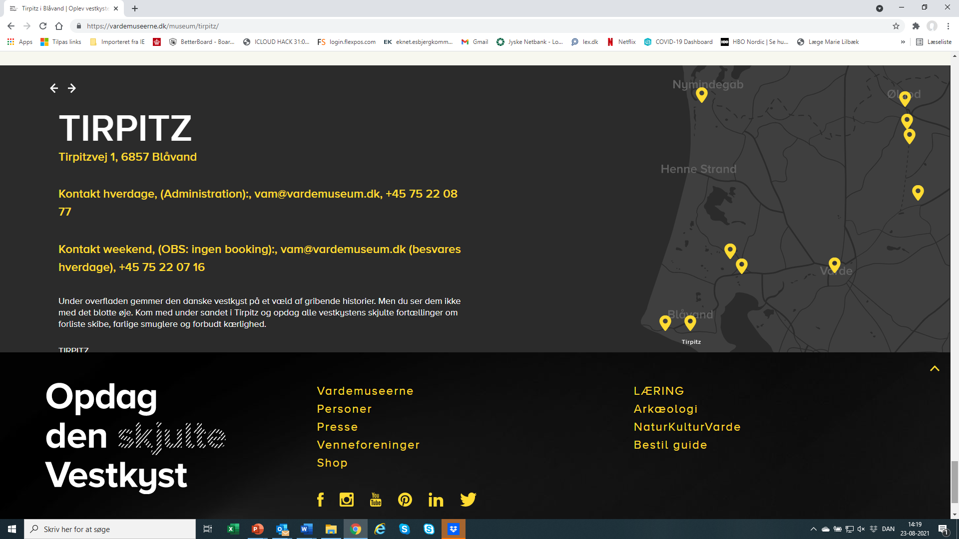

Slide 5
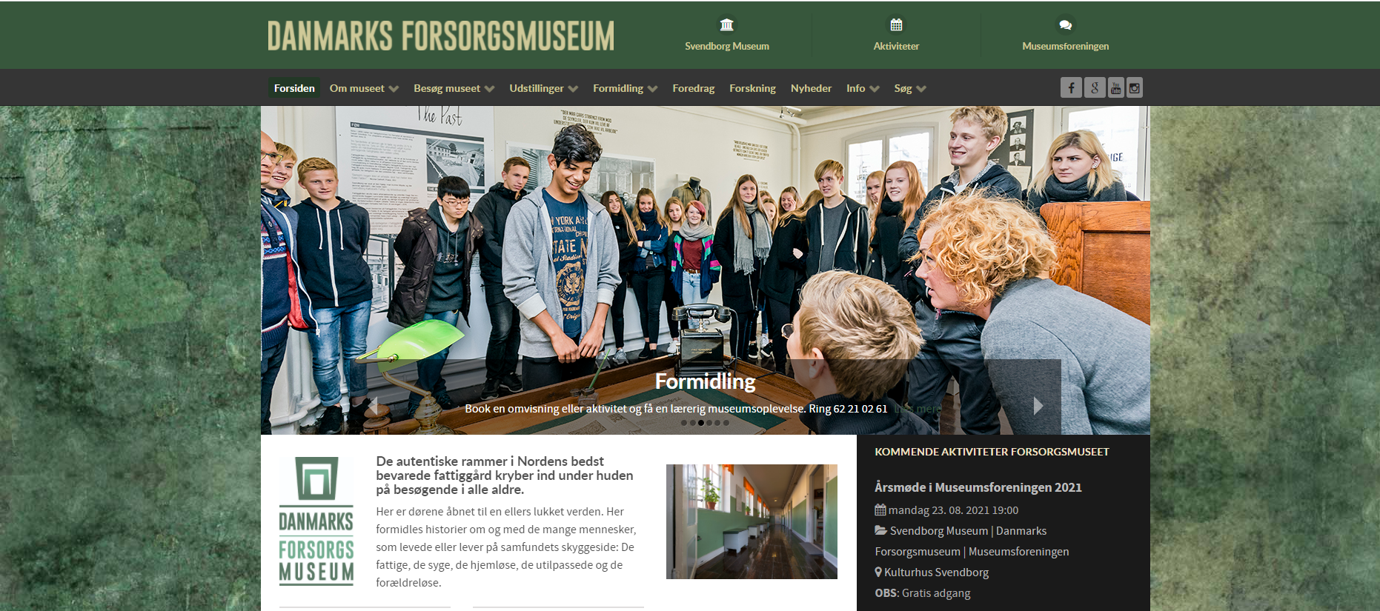

Slide 6
Syv tendenser
Specialisering: Det traditionelle altomfattende kunst- eller by-/egnsmuseum bliver trængt i baggrunden til fordel for tema- eller specialmuseer
Differentiering: Lokal, regional, national/international

Slide 7
Regionale museer: Specialmuseer:
Nordjyske Museer Vikingeskibsmuseet
Museum Sønderjylland M/S Søfart
Museum Østjylland Industrimuseet
Museum Vestsjælland Arbejdermuseet
Museum Sydøstdanmark Designmuseet
Museum Lolland-Falster Kunstmuseerne
VejleMuseerne Naturhistoriske museer
m.fl. m.fl.
Regionale museer med specialmuseer:
Forsorgsmuseet under Svendborg Museum
Tirpitz under Vardemuseerne
HEX! under Sydvestjyske Museer
HCA under Odense Bys Museer
Ragnarock under ROMU
Osv.
Giveegnens
Museum
Private museer
Virksomhedsmuseer
Online museer

Slide 8
”Nyt museum skal lokke turister til Vestjylland”
Maskinbladet, 22. maj 2018

Slide 9
Syv tendenser
Specialisering: Det traditionelle altomfattende kunst- eller by-/egnsmuseum bliver trængt i baggrunden til fordel for tema- eller specialmuseer
Differentiering: Lokal, regional, national/international
Instrumentalisering: Museer skal opfylde mange sidemål: Bidrage til turisme, lokal og social udvikling m.m.

Slide 10
Museum Sydøstdanmark
Museum Sydøstdanmark er et statsanerkendt kulturhistorisk museum, som varetager arkæologien og den kulturhistoriske forvaltning i Køge, Næstved, Vordingborg, Greve, Solrød, Stevns og Faxe kommuner.
Hos Museum Sydøstdanmark fokuserer vi på at være værdiskabende for den lokale kulturarv.
Her er Vikingeborgen Borgring i Køge og Camønoen på Møn gode eksempler på, hvordan vi skaber værdi for lokalsamfundet.
Sydvestjyske Museer
• bevarer og tilgængeliggør kulturarven,
• skaber viden, oplevelser og stof til eftertanke,
• bidrager til lokal og bæredygtig udvikling
- med udgangspunkt i Sydvestjylland

Slide 11
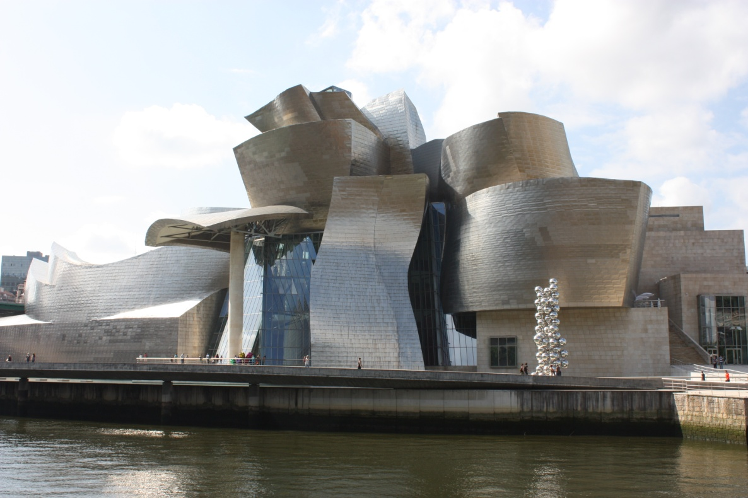
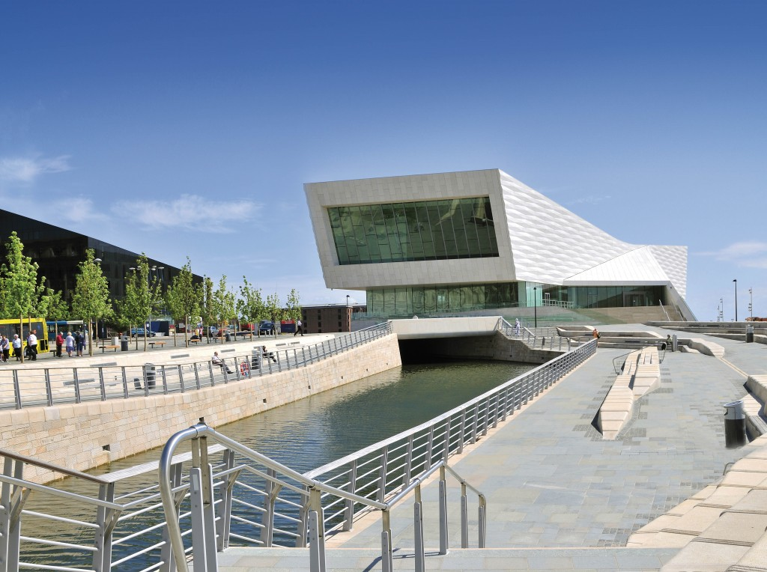
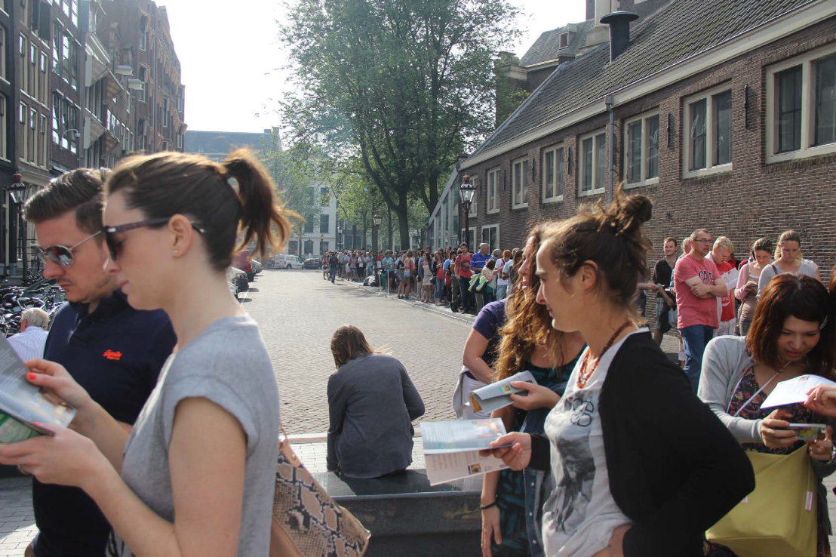
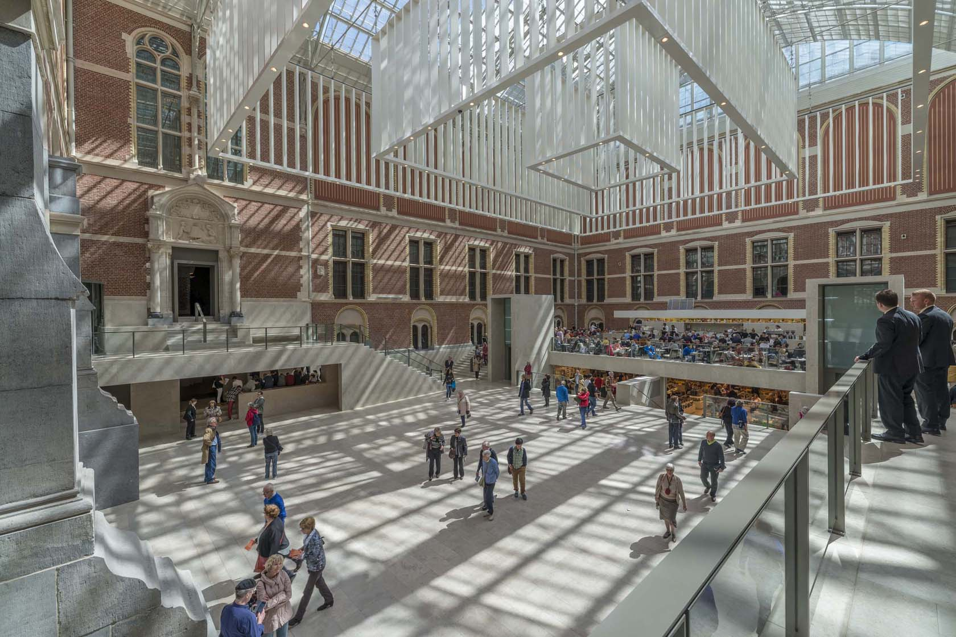

Slide 12
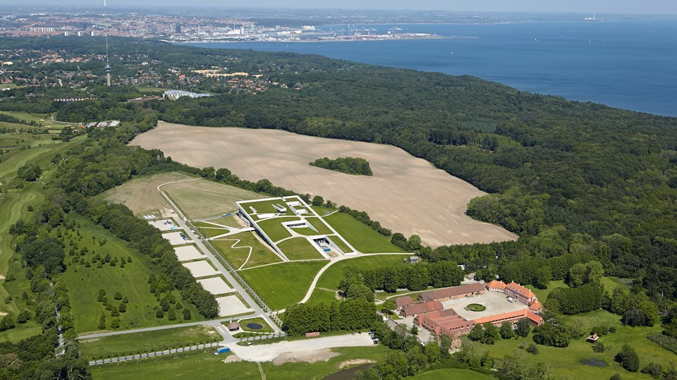
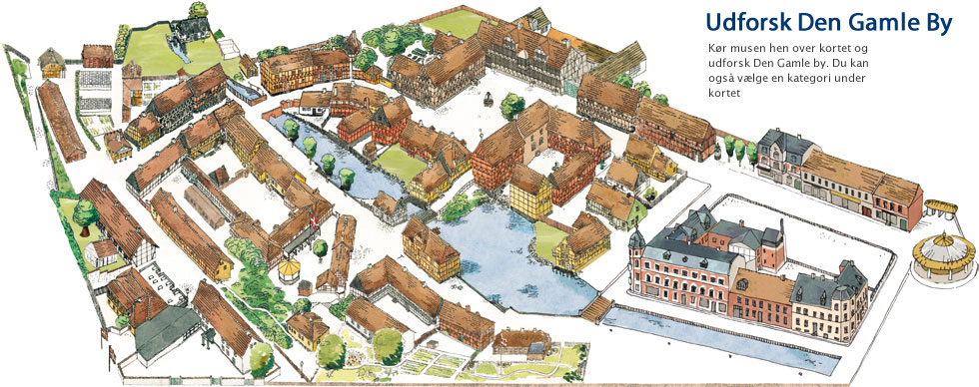
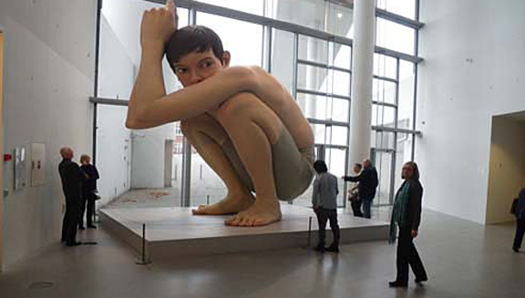
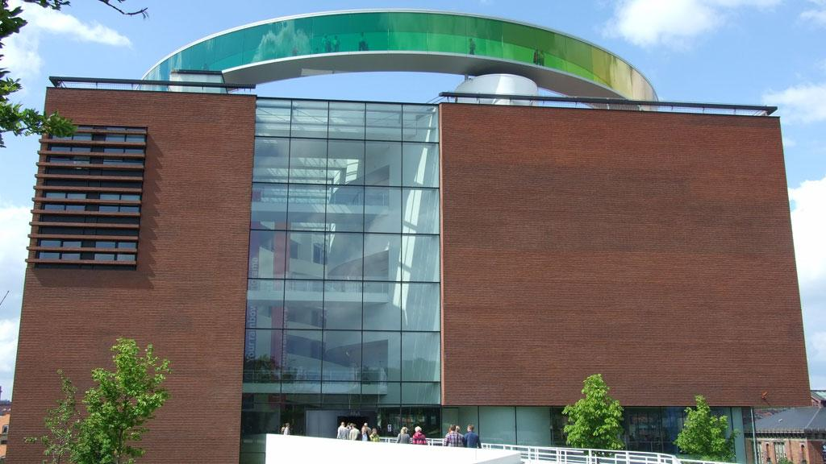

Slide 13
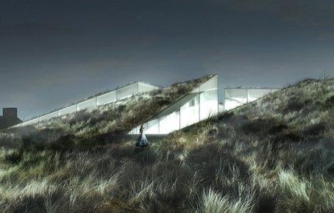
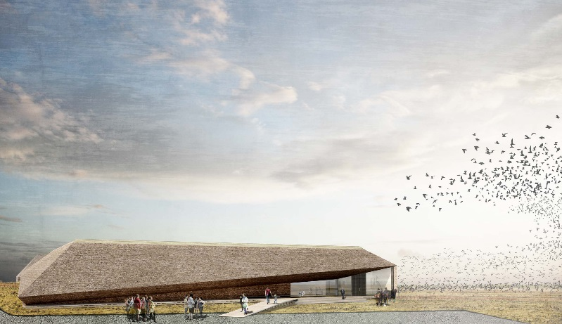
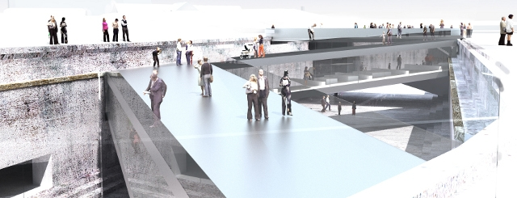

Slide 14
Syv tendenser
Differentiering: Lokal, regional, national/international
Specialisering: Det traditionelle altomfattende kunst- eller by-/egnsmuseum bliver trængt i baggrunden til fordel for tema- eller specialmuseer
Instrumentalisering: Museer skal opfylde mange sidemål: Bidrage til turisme, lokal og social udvikling m.m.
Markedsgørelse: De offentlige tilskud falder generelt, medens ekstern indtjening fra fonde, entre, butikker og arrangementer fylder mere og mere

Slide 15
Hvor kommer indtjeningen fra?
 | 2010 | 2020 | 2030
Offentlige tilskud | 80 | 60 | 50
Øvrige tilskud og bevillinger | 5 | 10 | 10
Entré + butik + øvrigt salg | 15 | 30 | 40
I alt | 100 | 100 | 100

Slide 16
Syv tendenser
Differentiering: Lokal, regional, national/international
Specialisering: Det traditionelle altomfattende kunst- eller by-/egnsmuseum bliver trængt i baggrunden til fordel for tema- eller specialmuseer
Instrumentalisering: Museer skal opfylde mange sidemål: Bidrage til turisme, lokal og social udvikling m.m.
Markedsgørelse: De offentlige tilskud falder generelt, medens ekstern indtjening fra fonde, entre, butikker og arrangementer fylder mere og mere
Digitalisering: Ny teknologi - fx kunstig intelligens og virtual reality - giver uanede muligheder i forhold til formidling og involvering

Slide 18
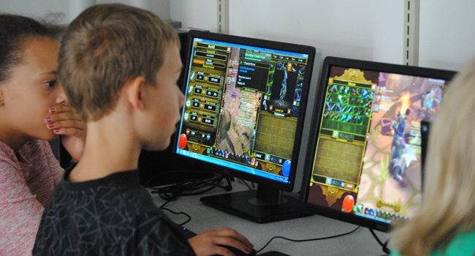

Slide 19
Syv tendenser
Differentiering: Lokal, regional, national/international
Specialisering: Det traditionelle altomfattende kunst- eller by-/egnsmuseum bliver trængt i baggrunden til fordel for tema- eller specialmuseer
Instrumentalisering: Museer skal opfylde mange sidemål: Bidrage til turisme, lokal og social udvikling m.m.
Markedsgørelse: De offentlige tilskud falder generelt, medens ekstern indtjening fra fonde, entre, butikker og arrangementer fylder mere og mere
Digitalisering: Ny teknologi giver uanede mulighed i forhold til formidling og involvering
Borgerinddragelse: Museer og omverden ønsker en langt stærkere involvering i mange dele af museernes virke – hvis det giver borgerne mening

Slide 20
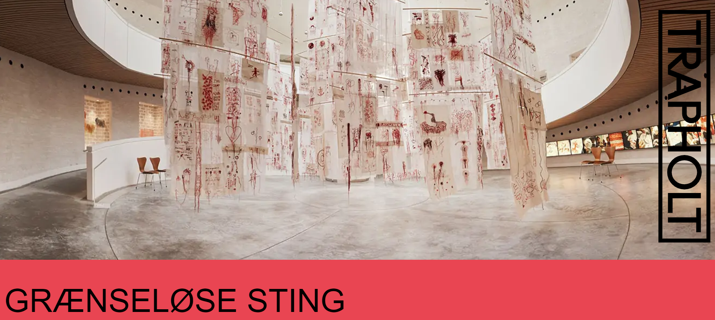

Slide 21
Syv tendenser
Differentiering: Lokal, regional, national/international
Specialisering: Det traditionelle altomfattende kunst- eller by-/egnsmuseum bliver trængt i baggrunden til fordel for tema- eller specialmuseer
Instrumentalisering: Museer skal opfylde mange sidemål: Bidrage til turisme, lokal og social udvikling m.m.
Markedsgørelse: De offentlige tilskud falder generelt, medens ekstern indtjening fra fonde, entre, butikker og arrangementer fylder mere og mere
Digitalisering: Ny teknologi giver uanede mulighed i forhold til formidling og involvering
Borgerinddragelse: Museer og omverden ønsker en langt stærkere involvering i mange dele af museernes virke – hvis det giver borgerne mening
Relevans: Museerne skal langt mere vise deres relevans for brede grupper og være noget for nogen

Slide 22
Forsorgsmuseet

Slide 24
Museernes ændrede rolle
©Flemming Just | Modus 1 | Modus 2
Hovedopgave | Samlingerne | Læring; udstillinger; ‘det tredje ben’ Relevans
Lokal rolle | Bevaring af den lokale kulturarv. Fremvisning af det skønne | Udvikling af lokal kultur, økonomi og Samfund
Gæstens rolle | Besøgende | Bruger
Målgrupper | Kulturelle eliter | Inkluderende og bred
Formidling | Udbudsdreven. Traditionelle offline platforme Oplysning Levere service | Både udbuds- og efterspørgselsdrevet. Mange platforme Kommunikation + marketing Facilitere læring, danne ramme om oplevelser
Ledelse | Primus inter pares | Management/leadership
Succesmål | Outcome | Impact

Slide 25
Museernes hovedopgaver
Kulturarvs-forvaltning
Samfunds-
ansvar
2020’erne-
Læring og formidling
1970’erne -
Oplevelser
2010’erne
Notes:
Events og involverende aktiviteter
Museum activism, programming
Vægten kan ligge forskelligt i de enkelte byer

Slide 26
Prioritering af kulturforvaltningsopgaven
Før | Nu
1. Indsamling | 1. Formidling
2. Formidling | 2. Forskning
--------------- | ----------------
Registrering | Registrering
Bevaring | Bevaring
Forskning | Indsamling

